Slide 1

Bookland
livraria

Slide 2

INTRODUÇÃO
Este documento descreve um pouco do sistema de gerenciamento da livraria fictícia "LivrariaBookland". O sistema tem como objetivo facilitar a gestão de cadastros, estoque, vendas, compras e avaliações de clientes, promovendo uma experiência otimizada tanto para os funcionários quanto para os clientes da livraria.

Slide 3

VISÃO
A "LivrariaBookland" é uma livraria inovadora que busca oferecer uma vasta seleção de títulos de diversos gêneros, combinando tecnologia e eficiência para atender aos seus clientes. O objetivo do sistema é automatizar e aprimorar os processos internos da livraria, reduzindo erros manuais, melhorando a precisão do controle de estoque e aumentando a satisfação dos clientes através de uma gestão mais ágil e organizada.

Slide 4

FUNCIONALIDADES DO SISTEMA
Cadastro de Livros: Inclusão de novos títulos no banco de dados, contendo informações detalhadas como autor, gênero, sinopse e preços.
Controle de Estoque: Monitoramento da quantidade de livros disponíveis, com atualização automática após cada venda ou compra.
Processo de Compras: Registro de aquisição de livros de fornecedores, garantindo a reposição eficiente do estoque.
Gerenciamento de Vendas: Registro das transações com clientes, controle de pagamentos e emissão de recibos.
Cadastro e Gerenciamento de Clientes: Inclusão e manutenção de informações dos clientes, possibilitando a história de compras e fidelização.
Avaliações e Relatórios: Permitir que os clientes avaliem os livros adquiridos, fornecendo feedback valioso para futuras aquisições.

Slide 5


DECISÕES DE NEGÓCIO
Modelo de Negócio
A livraria adota um modelo híbrido de vendas, permitindo compras tanto em sua loja física quanto através de uma plataforma digital integrada ao sistema.

Slide 6

DIFERENCIAIS ESTRATÉGICOS
Programa de Fidelidade: Clientes acumulam pontos a cada compra, podendo trocá-los por descontos em futuras aquisições.
Parcerias com Editoras: Garantia de lançamentos exclusivos e descontos especiais em best-sellers.
Análise de Dados: Uso de relatórios gerenciais para tomada de decisões estratégicas e melhoria da experiência do cliente.

Slide 7

ESTRUTURA DO BANCO DE DADOS
O banco de dados da livraria é composto por diversas tabelas interligadas para gerenciar as operações da livraria. As principais tabelas incluem:
livro: Armazena informações sobre os livros, como título, gênero, autor, data de publicação, sinopse e valores de compra e revenda.
cliente: Contém os dados dos clientes, incluindo nome, telefone e e-mail.
estoque: Controla a quantidade de exemplares disponíveis de cada livro.
venda: Registra as transações de venda, armazenando a data da venda, o cliente, o livro vendido, quantidade e lucro obtido.
compra: Gerencia as aquisições de novos livros, registrando o livro comprado, a quantidade adquirida, data da compra e custo total.
avaliacao: Permite que os clientes avaliem os livros adquiridos, armazenando notas e comentários.

Slide 8
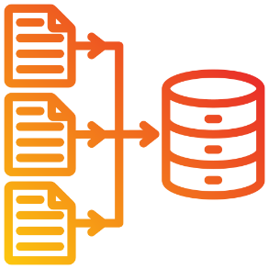
ESTRUTURA DE RELACIONAMENTO DO BANCO
A estrutura do banco de dados foi projetada para garantir integridade, eficiência e escalabilidade, permitindo futuras expansões do sistema.
A tabela venda possui chave estrangeira para cliente e livro, garantindo que todas as vendas estejam vinculadas a um cliente e a um livro específico.
A tabela compra está relacionada a livro, assegurando a rastreabilidade das aquisições.
A tabela avaliacao relaciona cliente e livro, registrando as opiniões e notas fornecidas pelos clientes.

Slide 9
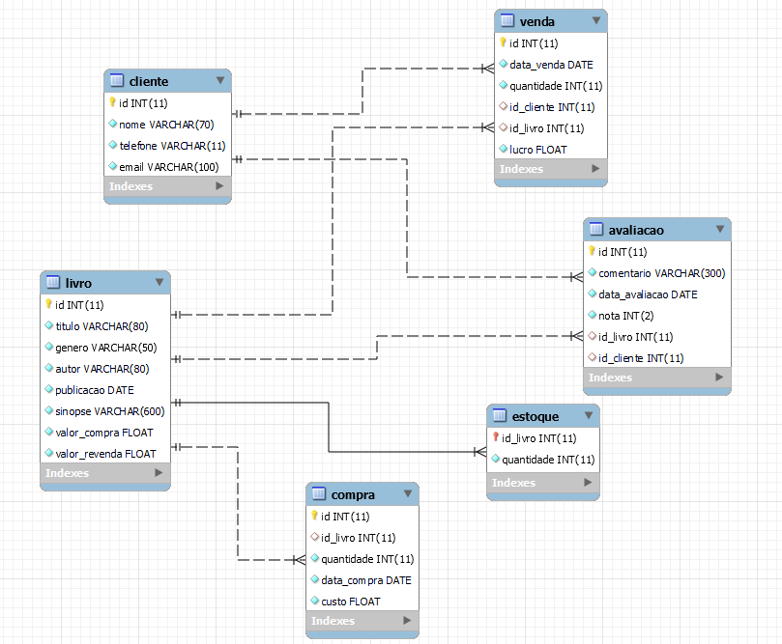
DIAGRAMA DO BANCO DE DADOS

Slide 10



TECNOLOGIA UTILIZADA
Linguagem de Programação: Python
Banco de Dados: MySQL
Interface: Linha de Comando (com possibilidade futura de interface web)
Integração: Possibilidade de expansão para integração com métodos de pagamento digitais

Slide 11
CONCLUSÃO
O sistema de gerenciamento " LivrariaBookland" é um projeto estruturado para otimizar a gestão da livraria, garantindo uma operação mais eficiente e um atendimento de alta qualidade. A implementação desse sistema permitirá o crescimento sustentável do negócio, alinhado às tendências tecnológicas do setor.

Slide 12
